Slide 1
要件定義・設計

Slide 2
解決したい課題
EIRを電子化したい
港湾でコンテナ受渡時に発行されるEIR(Equipment Interchange Receipt) はコンテナの外装状態などを記載した証明書
コンテナ番号、自重、シールNo.は後続業務にも関連する重要な情報
未だに紙書類で発行されていて管理が煩雑

Slide 3
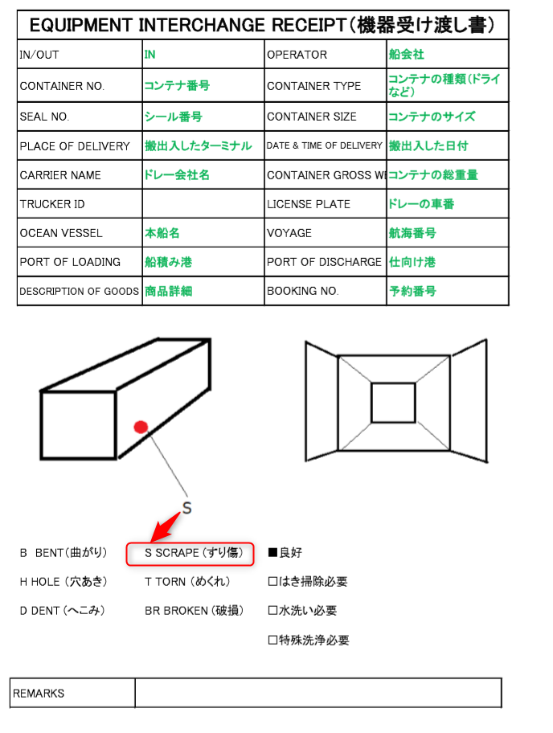
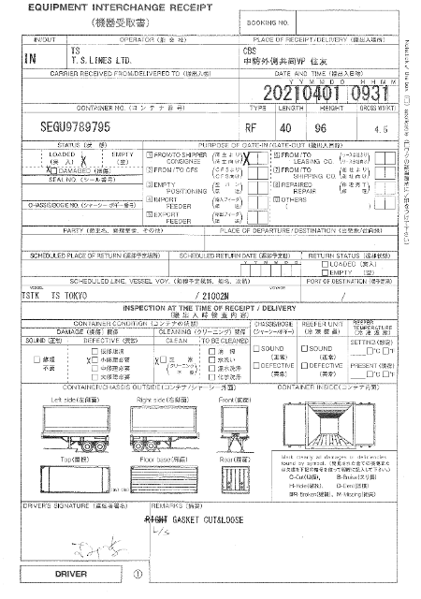
As-Is書類

Slide 4
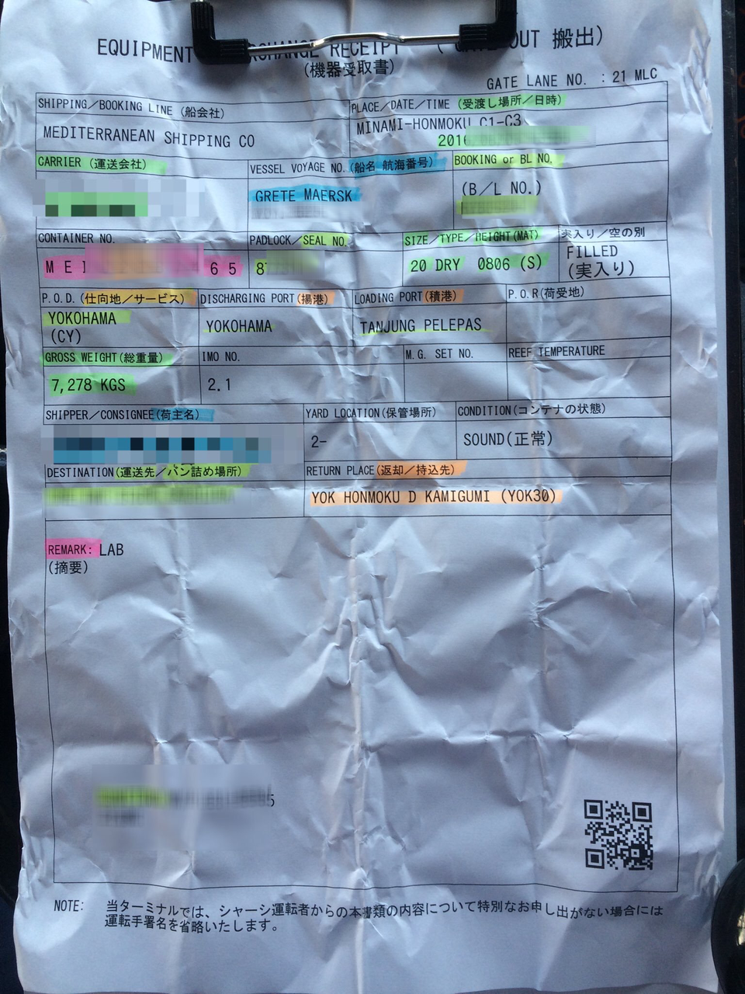
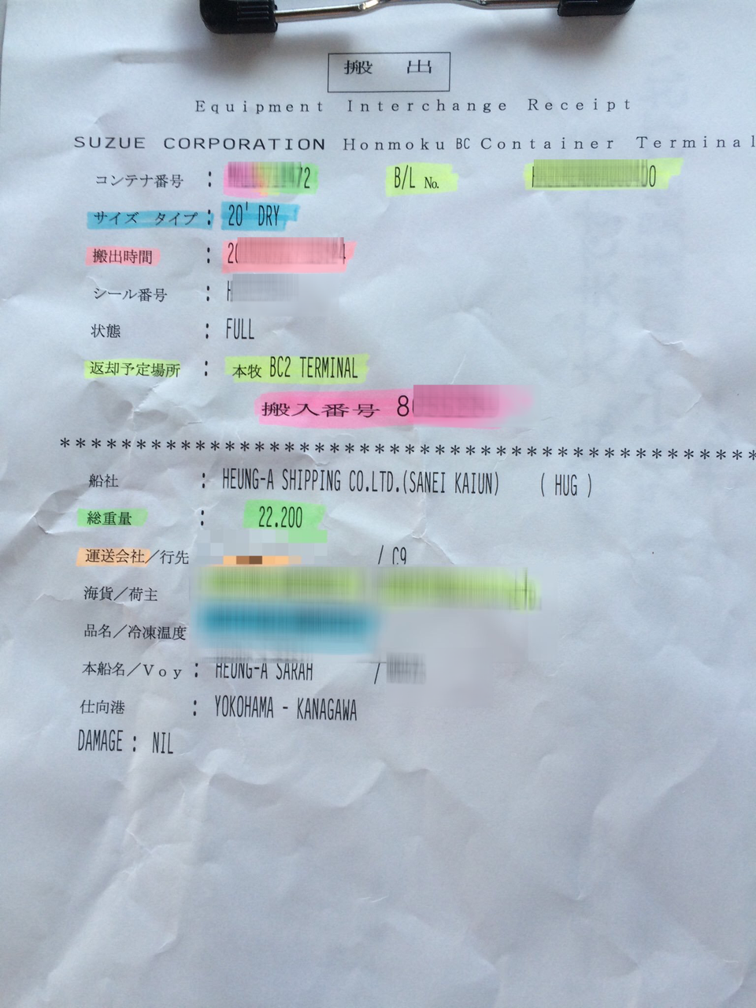
As-Is書類

Slide 5
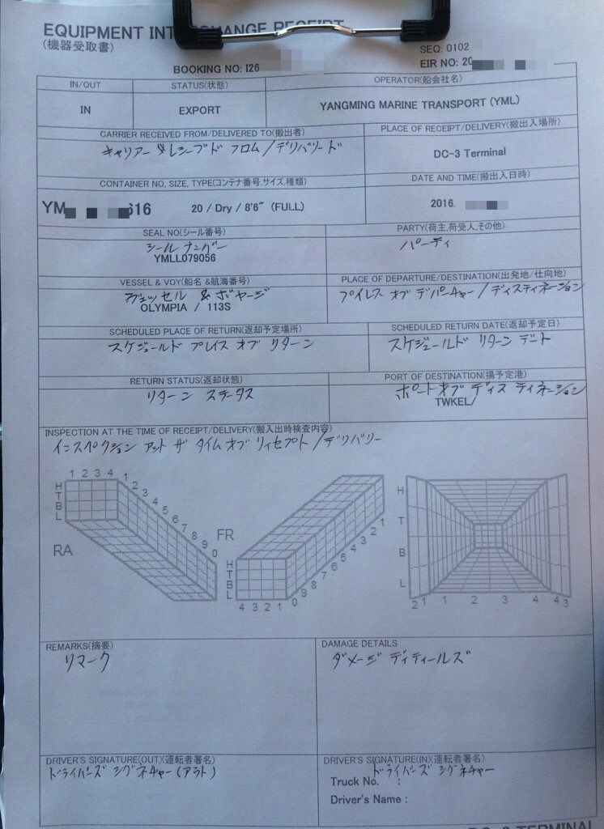
As-Is書類

Slide 6



As-Is ペイン（仮説）
紙で受領。
失くしやすい
EIR発行
Container
Yard/
Van pool
トラック
ドライバー
倉庫（バンニング・デバン場所）
EIR手渡↔︎返却
EIR手渡↔︎返却
→コンテナ搬入表作成へ
運送会社
担当者
フォワーダー
→ECR登録へ
輸入：空コンテナ＋EIR提出
輸出：実入コンテナ＋EIR+搬入表提出
3点明細連絡
転記ミス
リスク

Slide 7
デザイン

Slide 8
